Slide 1
Data Structure هيــاكل بيانــات
بسم الله الرحمن الرحــيم
والمؤشرات TREE والخوارزميات والأشجــــــار
Notes:
This template can be used as a starter file for presenting training materials in a group setting.
Sections
Right-click on a slide to add sections. Sections can help to organize your slides or facilitate collaboration between multiple authors.
Notes
Use the Notes section for delivery notes or to provide additional details for the audience. View these notes in Presentation View during your presentation.
Keep in mind the font size (important for accessibility, visibility, videotaping, and online production)
Coordinated colors
Pay particular attention to the graphs, charts, and text boxes.
Consider that attendees will print in black and white or grayscale. Run a test print to make sure your colors work when printed in pure black and white and grayscale.
Graphics, tables, and graphs
Keep it simple: If possible, use consistent, non-distracting styles and colors.
Label all graphs and tables.

Slide 2
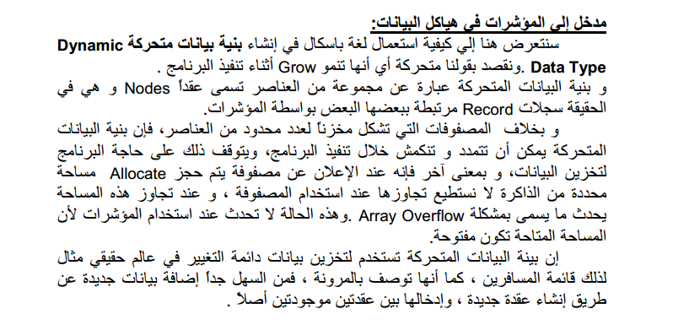

Slide 3
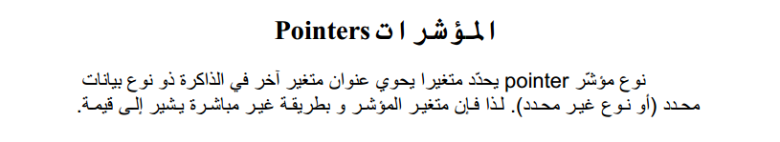
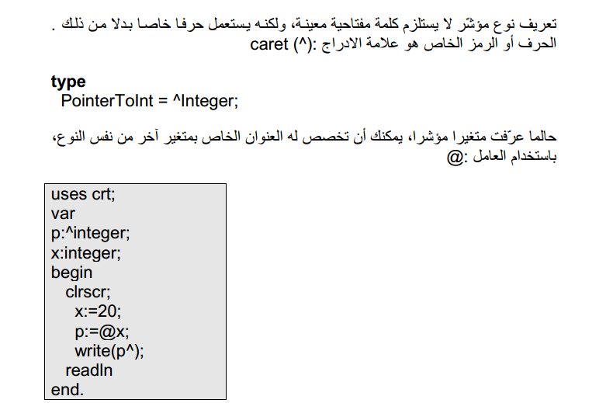

Slide 4
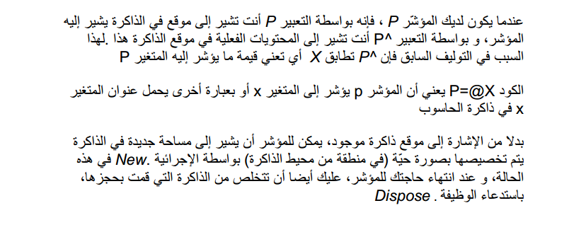

Slide 5
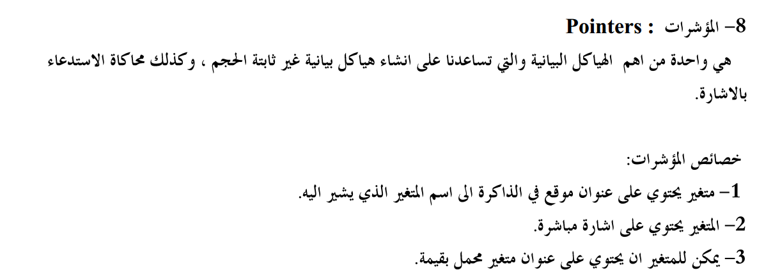
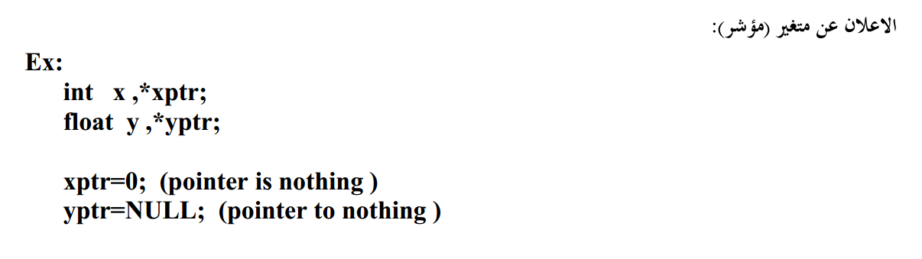

Slide 6
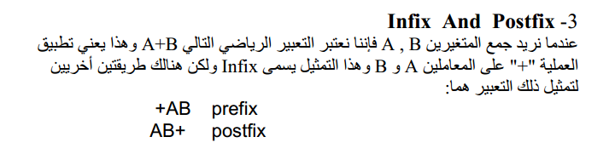
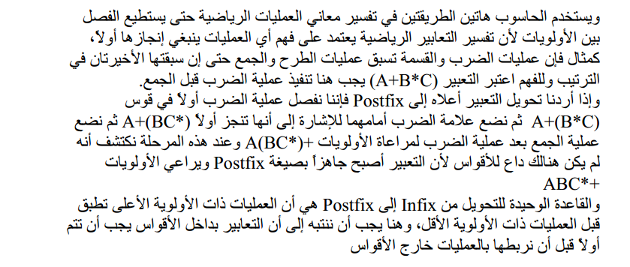

Slide 7
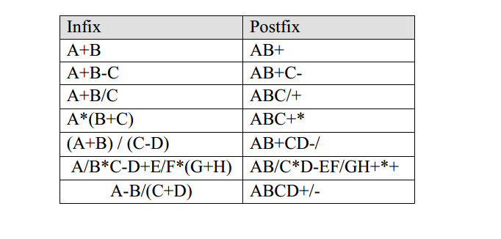

Slide 8
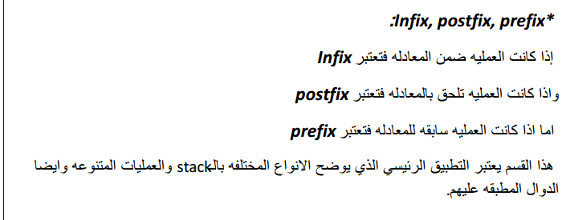
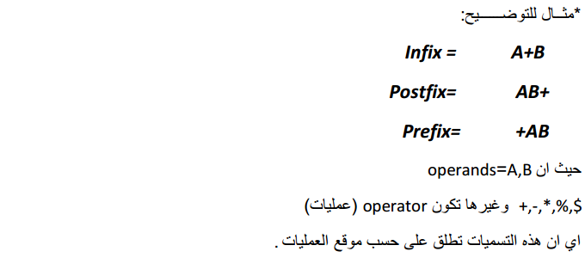

Slide 9
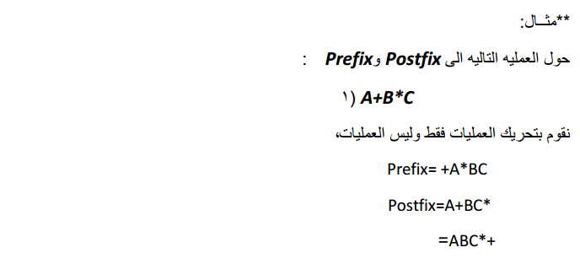
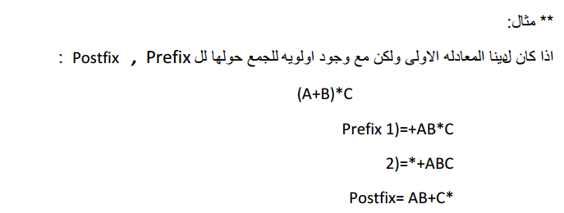

Slide 10
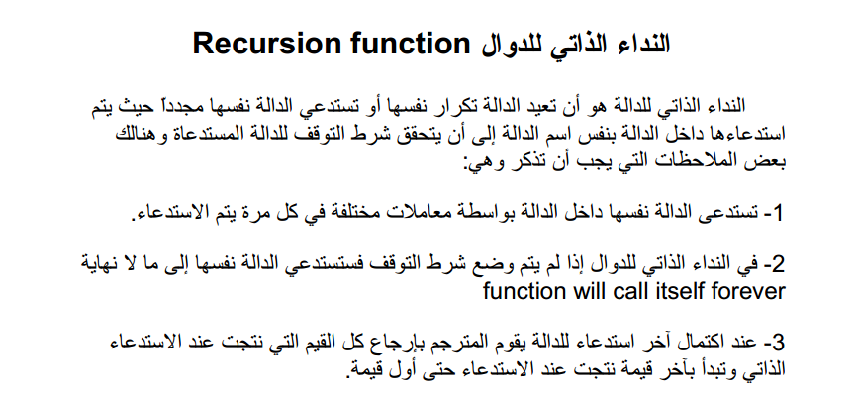

Slide 11
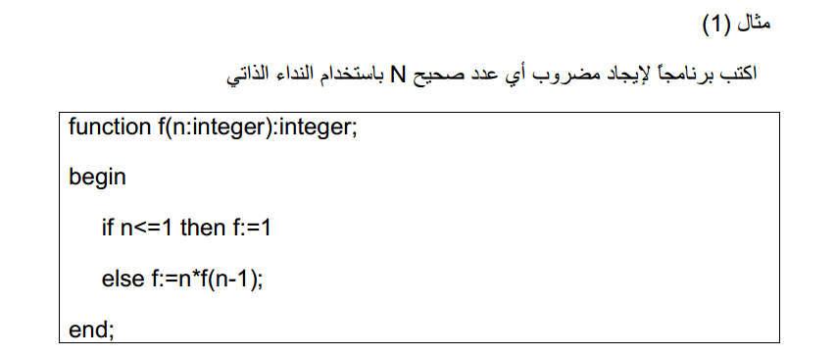
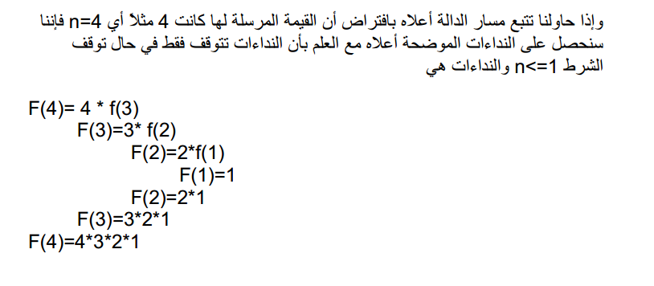

Slide 12
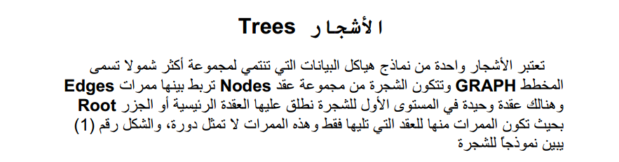
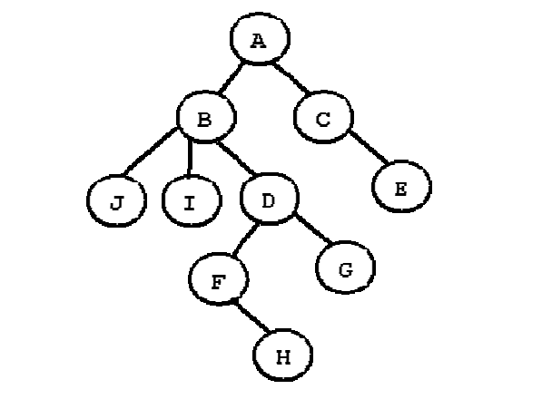
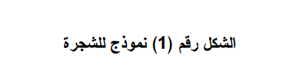

Slide 13
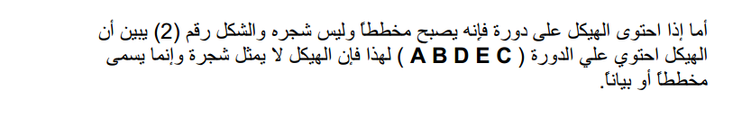
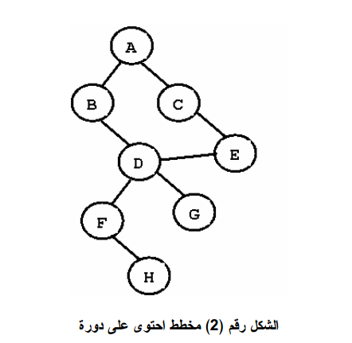
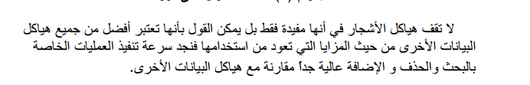

Slide 14
تقسم الأشجار الى :-
Binary tree (شجرة ثنائية).
Binary search tree (شجرة بحث ثنائية).
Avl tree (شجرة بحث ثنائية متزنة).
B-tree (بيانات متسلسلة شجرياً ومتوازنة ذاتياً).

Slide 15
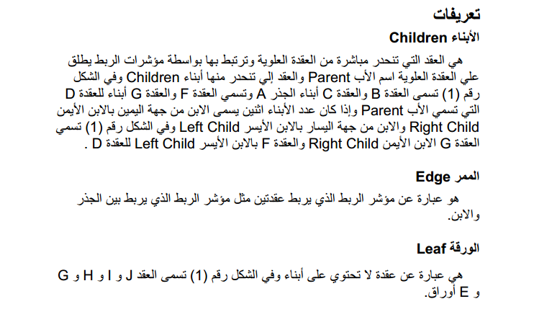
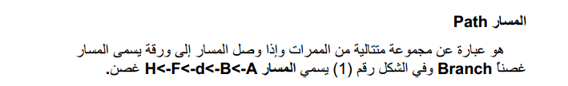

Slide 16

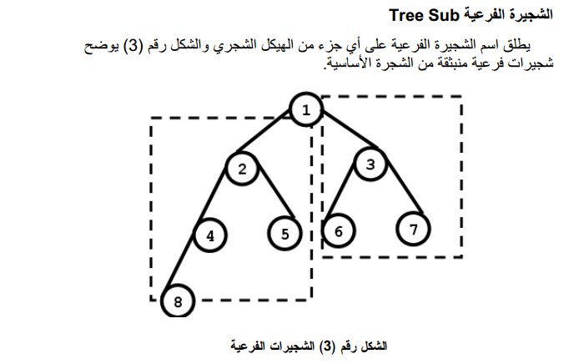

Slide 17
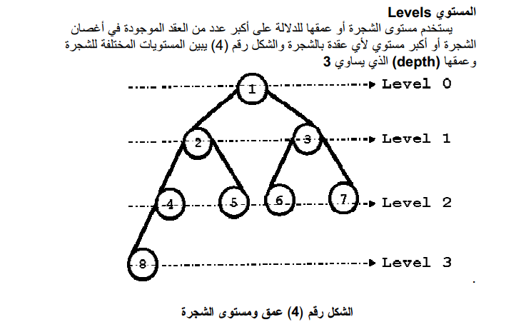

Slide 18
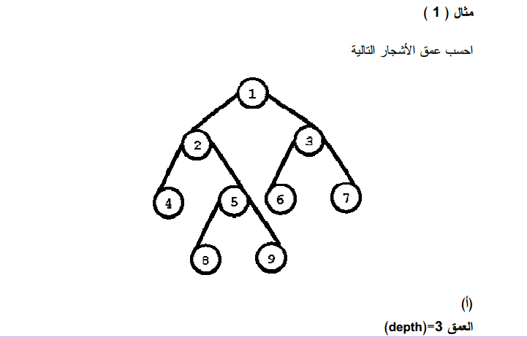
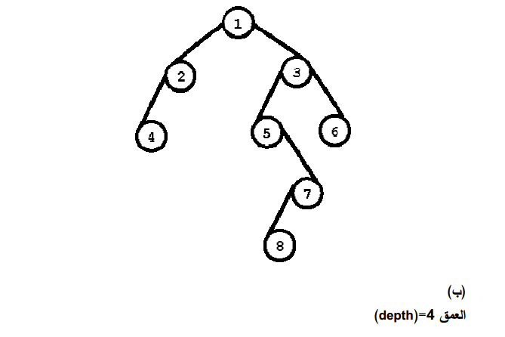

Slide 19
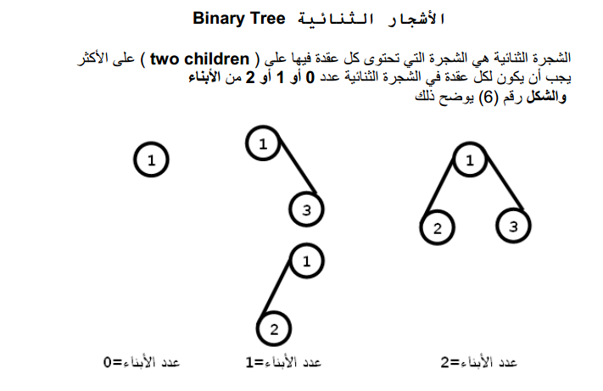

Slide 20
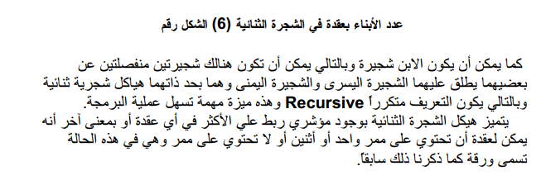
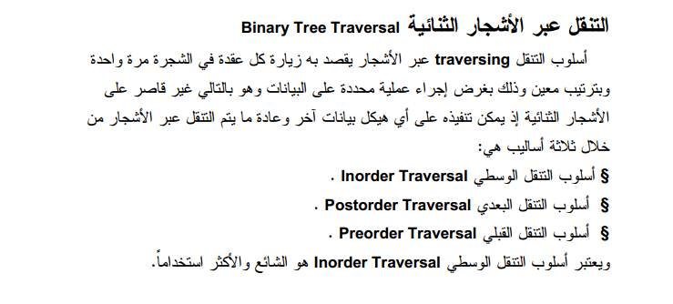

Slide 21
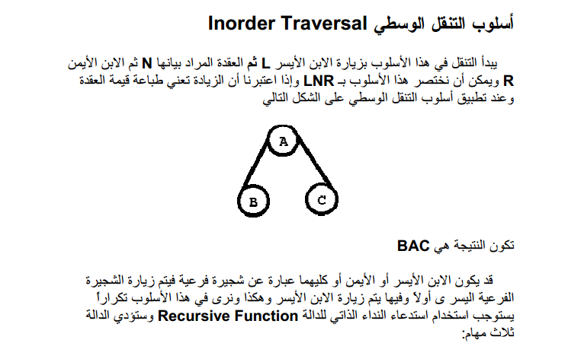

Slide 22
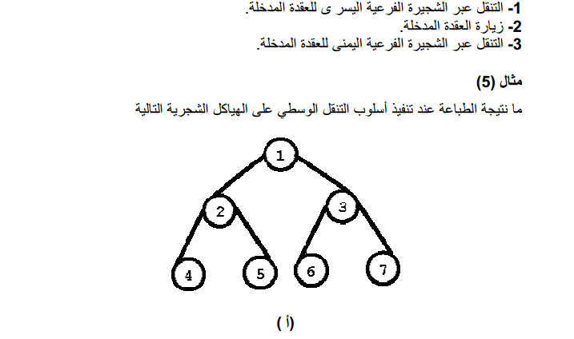
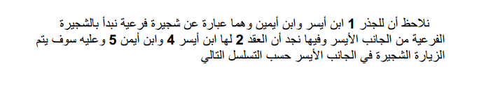

Slide 23
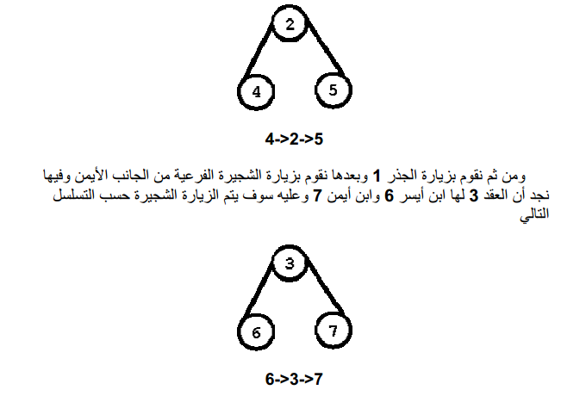
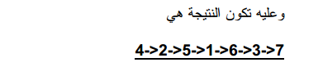

Slide 24
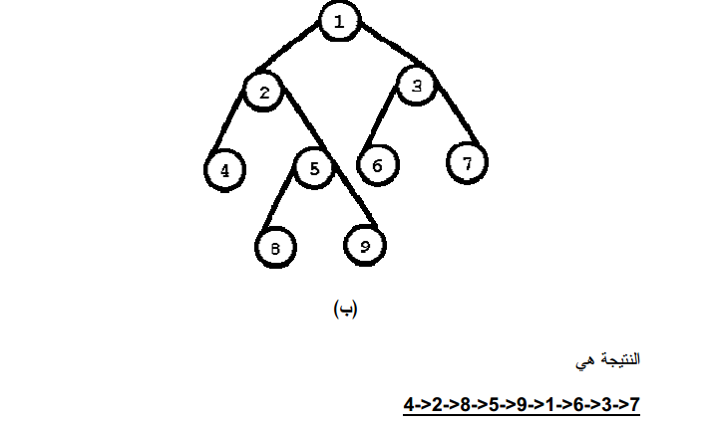

Slide 25
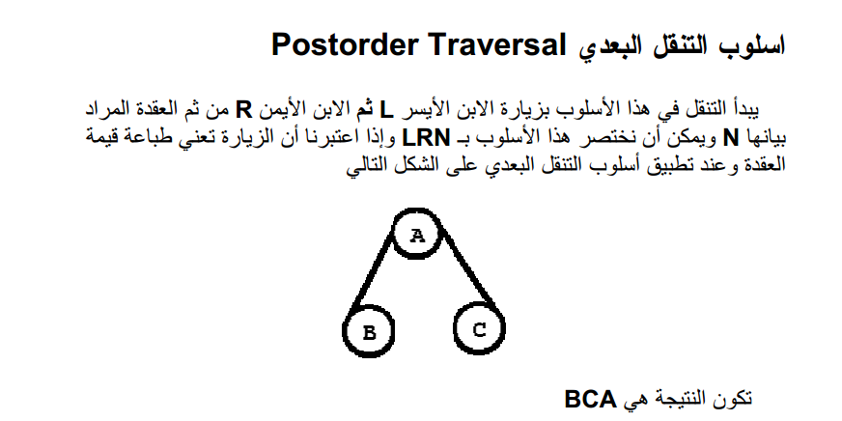
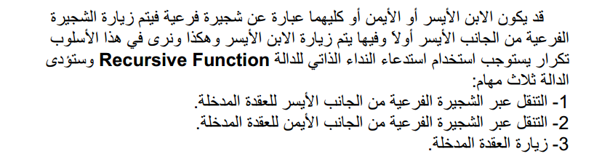

Slide 26
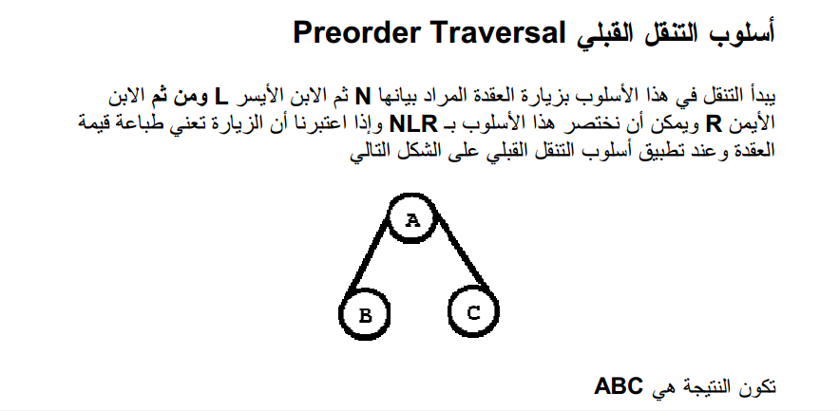

Slide 27
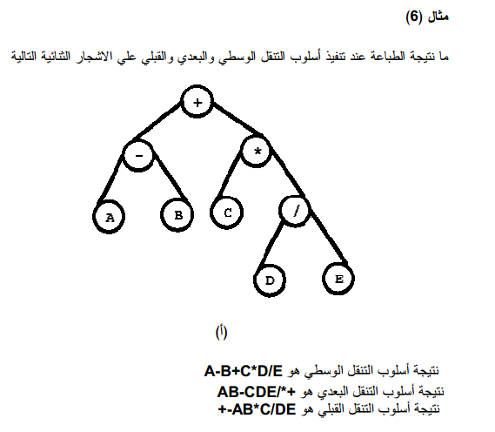

Slide 28
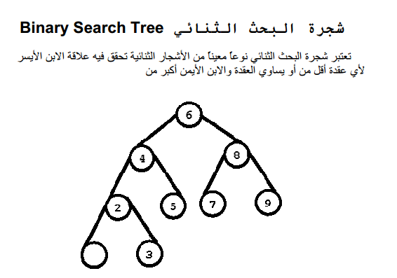

Slide 29
شجرة البحث الثنائية Binary Search Tree(BST)
هي شجرة ثنائية Binary Tree كل data ما هو على يسارها أصغر منها أو يساويها وماهو على يمينها أكبر منها.
اي تتميز من الشجرة الثنائية بخاصية ماهو على يسار العقدة أصغر منها او يساويها وما على يمينها أكبر منها.
ماهي فائدة هذه الخاصية؟؟
نستفيد منها في عمليات البحث لاننا عندما نكون في العقدة الجزر (root) سنقارن ما نبحث عنه اذا كان اكبر من ال root أكيد سنبحث على يمين العقدة ونتفادى ما هو على اليسار واذا كان اصغر سنبحث على يسار العقدة ونتفادى ما هو على اليمين وهكذا في بقية العقد الابناء.

Slide 30
اذاً على حسب الخاصية التي ذكرت من قبل.. في كل مرة بعمل فيها بحث ساستغنى من نصف الشجرة.واذا اردنا معرفة الوقت المبذول في عملية البحث في هذه الطريقة -<
Order of search= O(log₂n)
مثال: اذا علمت ان عدد العقد التي ستبحث فيها يساوي 1000.000 اوجد order of search
الحل: بما ان الخوارزمية للبحث هي :-
O(log₂n) … n=1000.000 =2²⁰
O=20

Slide 31
مثال: أوجد لوغريثم البحث في شجرة بها 8 عقد
الحل: بما ان n=8 اذاً نعوض في قانون اللوغريثم الطبيعي التالي:
O(log₂n) … n=8 =2³ =3

Slide 32
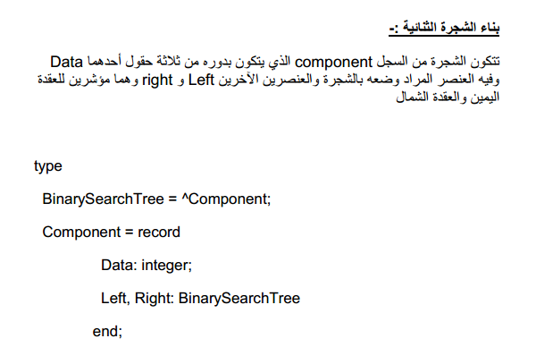

Slide 33
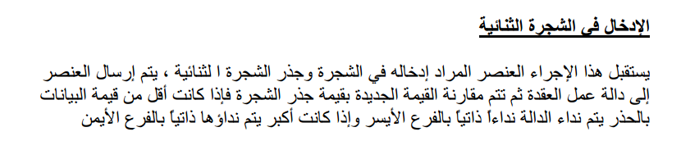
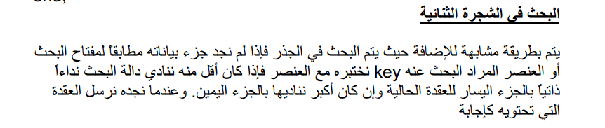

Slide 34
الحذف من الشجرة الثنائية :
في حالة الحذف deletion هنالك ثلاثة حالات:-
1- عدم وجود ابناء no children
نجعل العقدة الاب قبلها يؤشر على null
2- ولد واحد فقط one child :
نجعل العقدة الاب يؤشر على الذي بعدهاوبعدها نقوم بالحذف.
3- ولدين two children :
أما نضع مكان العقدة المحذوفة اصغر عنصر في الاكبر منها او اكبر عنصر في الاصغر منها.

Slide 35
اما طريقة وضع أصغر عنصر من الكبار ان نبحث دائماً على الشمال.
اما الاكبر من الاصغر من العنصر المراد حذفه نبحث على اليمين... اذا لوغريثم الحذف مثل الاضافة والبحث:-
Order of deletion:-
O(log₂n)

Slide 36
مقارنة بين الشجرة الثنائية وشجرة البحث الثنائية BT & BST
في المصفوفة العادية في الشجرة الثنائية (BT) اذا اردت ان تضيف عنصر ...في الاول يجب ازاحة العناصر وبعد ذلك نعمل الاضافة يعني:
order of deletion & insertion=O(n)
أما في شجرة البحث الثنائي (BST) فتكون :
O(log₂n)

Slide 37
الشجرة الثنائية الموزوزنة AVL Tree
هي شجرة بحث ثنائية متزنة balanced binary search tree
في حالة انك تريد اعادة توازن الشجرة تحسب طول مسار الشجرة اليسار – طول مسار الشجرة اليمين وذلك لكل عقدة في الشجرة وما ينتج عن ذلك يسمى بمعامل التوازن balanced factor وهي تكون موزونة فقط في حالة معامل التوازن يساوي 0,1,-1
لعمل ذلك توجد ثلاثة حالات او طرق (Balancing Methods):-

Slide 38
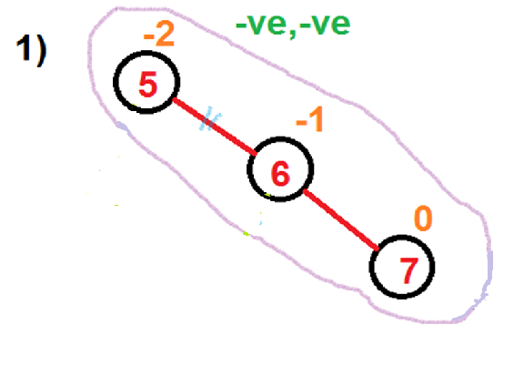

Slide 39
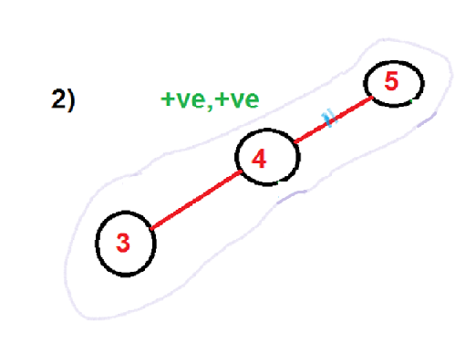

Slide 40
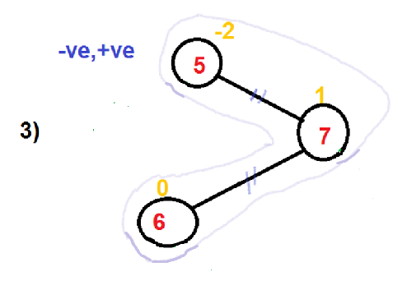

Slide 41
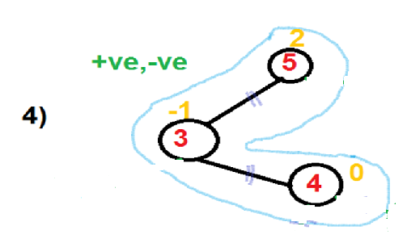

Slide 42
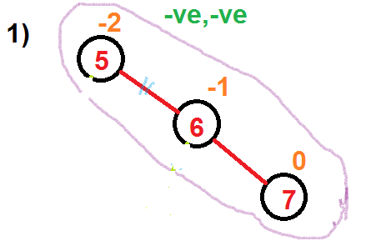
الحل: عمل توازن للحالات الاربعة السابقة:
اذا اعتبرنا ان الشجرة في الحالة الاولى (1) كالاتي:
نعمل ليها توازن كما يلي:-
نجعل العنصر الوسيط جزر
نضع الاكبر على يمين الجزر
نضع الاصغر على شمال الجزر

Slide 43


Slide 44

اذا اعتبرنا ان الشجرة في الحالة الثانية(2) كالاتي:

Slide 45

نعمل ليها توازن كما يلي:-
نجعل العنصر الوسط جزر وهنا هو العنصر 4
نضع يمين العنصر 4 العنصر الاكبر 5
نضع شمال العنصر 4 العنصر الاصغر 3
أصبحت موزونة

Slide 46
اذا اعتبرنا ان الشجرة في الحالة الثالثة(3) كالاتي:

Slide 47

نعمل ليها توازن
أصبحت موزونة

Slide 48
اذا اعتبرنا ان الشجرة في الحالة الرابعة(4) كالاتي:

Slide 49

نعمل ليها توازن
أصبحت موزونة

Slide 50


Slide 51



Slide 52


Slide 53


Slide 54



Slide 55


Slide 56



Slide 57


Slide 58


Slide 59
Big O Notation
توجد تطبيقات كثيرة نحتاج ان نعمل فيها بحث مثال ذلك سجل الطلاب وسنستخدم في عملية البحث والفرز العمليتان:-
- searching البحث
- sorting الفرز
مثلاً اذا كان هنالك 3 خوارزميات (a1,a2,a3) ونحتاج ان نقارن بينها فتكون المقارنة كما موضح في الشكل التالي:-

Slide 60


Slide 61
ونظرا لاهمية العمليتين السابقتين تم استخدام تقنيات متعددة وكل تقنية تسمى خوارزمية(algorithm) وهنالك طرق لمقارنة هذه الخوارزميات ومنها:
1- الأداء (performance) :- ويتم المقارنة بين اللوغريثم والاخر بالاداء بمعنى كم من الزمن تستغرق هذه العملية.

Slide 62

2- المساحة في الذاكرة (space): - بمعني كم هي سعة التخزين اللازمة لاتمام عملية ما.فمثلاً اللوغريثم الذي ينتهي في ثانية واحدة يحتاج لمساحة من الذاكرة أكبر من الذي ينتهي في ثلاثة ثوان.
مثال:- وفقا للمصفوفة المعطاة ادناه اجب عن الاسئلة التالية:

Slide 63
المطلوب:
1- مجموع عناصر المصفوفة
2- ايجاد اكبر عنصر في المصفوفة
الحل:
1- سيتم حجز مكان في الذاكرة للجمع فليكن في المتغير sum
سيتم اخذ العنصر الاول ووضعه في المتغير sum
ثم سننتقل للعنصر الثاني ونضيفه للعنصر الاول في المتغير sum وهكذا سيتم التنقل لكل عناصر المصفوفة حتى اخر عنصر
نخرج من هذه الطريقة على ان الخوارزمية هي O(n)
حيث ان n=length of array بمعنى اذا كانت المصفوفة مكونة من 10 عناصر فنتيجة الخوارزمية
O(10)=10

Slide 64
2-إيجاد أكبر عنصر في المصفوفة السابقة
نعلن عن متغير باسم max
ناخذ اول عنصر ونضعه في المتغير max
ونذهب للعنصر الثاني هل اكبر من المحجوز في max اذا صواب نضعه في max وننتقل للذي يليه وهكذا.
ماذا حدث؟؟ كاننا مررنا عى المصفوفة كلها مرة واحدة اذاً الخوارزمية المتبعة في هذه الحالة هو:
O(n)

Slide 65
2- ايجاد اكبر عنصر: حل آخر
في هذه المرة ناخذ اول عنصر ونقارنه ببقية العناصر هل يوجد عنصر اكبر منه اذا وجده معنى ذلك ان العنصر الاول ليس بالاكبر وياخذ العنصر الثاني ويقارن مع بقية العناصر اذا لم يجد الاكبر فهو الاكبر.
اذاً هذا الحل يستخدم الخوارزمية
n+n+n+n+n+…+n = O(n²)
فهذا النوع ابطأ من النوع الاول.

Slide 66
هل الخوارزمية تكون نفس الحالة السابقة في حالة ان اكبر عنصر في المصفوفة هو العنصر الاول ؟ للاجابة على هذا السؤال ناخذ المثال التالي:
60 | 1 | 40 | 7 | 24 | 35 | 45 | 5 | 9 | 10
الحل: في هذه الحالة اول عنصر 60 سيتم مقارنته مع بقية العناصر هل يوجد عنصر اكبر منه؟
الاجابة طبعاً لا....اذاً 60 هو الاكبر
في هذه الحالة الخوارزمية ستصبح:
O(n)

Slide 67
اذا كان العنصر الاكبر في نهايات المصفوفة مثل العنصر 200 في المصفوفة اعلاه سيتم قياس الخوارزمية على أسوأ حالة worst case
فتكون O(n²)

Slide 68



فرق القياس بين مختلف الخوارزميات مثال لذلك :

Slide 69
فرق القياس في الخوارزمية السابقة كما يلي:
بالنسبة للشكل 1 a1,a2,a3 لا يوجد فرق كبير اي لانضعه في الاعتبار لماذا ؟
اذا افترضنا اننا نبحث في مصفوفة مكونة من 1000 سجل بمعنى ان n=1000
a1=1000 , a2= 2000 , a3=10000 هنالك فرق بين الثلاثة لوغريثمات ولكن ليس كبير.
ونفس الشئ في الشكل 2 a1,a2 لا يوجد فرق كبير: اذا افترضنا ان n=1000
a1=1000*1000=1000000
a2=2*(1000*1000)=2000000

Slide 70

3- في الشكل 3 :
* اما اذا قارنا بين الشكل 1 و 2 و 3
فسنجد اختلاف كبير
* ناخذ ابطأ خوارزمية في الشكل 1 وهي 10000
* وناخذ أسرع خوارزمية في الشكل 2 وهي 1000000
* اسرع خوارزمية بين الشكل 1 و2 هي خوارزمية الشكل 1
* اما في الشكل 3 الخوارزمية هي 10
* اذاً افضل خوارزمية واسرعها هي الشكل 3

Slide 71
مفهوم البحث (Searching Concept) :
من الضروري معرفة أماكن تخزين المعلومات حتي نستطيع الوصول اليها للتعامل معها بغرض إجراء واحدة أو أكثر من المعالجات عليه ( تعديل – حذف –إضافة – إسترجاع ).
عندما نتحدث عن خوارزميات البحث عن معلومة فإننا نتحدث عن خوارزميات البحث عن سجل في مصفوفة السجلات ثم البحث عن معلومة في أحد حقول ذلك السجل ويتم ذلك عادةً بالبحث عن حقل محدد من حقول السجل والذي يسمى بالمفتاح (KEY) : وهو حقل مفرد للتعبير عن السجل .
هنالك خوارزميات شتى تم تصميمها للبحث عن المعلومة من أشهرها خوارزمية البحث المتتالي (الخطي) وخوارزمية البحث الثنائي .

Slide 72


Slide 73

عدد المقارنات = ن / 2
ن = عدد العناصر

Slide 74
ما المقصود بالبحث المتتالي وما الفائدة منه :
نهدف من البحث المتتالي في إحداث مطابقة بين قيمة العنصر المراد البحث عنه وبين بقية العناصر الاخرى بالمصفوفة , ولكي يتم البحث عن هذا العنصر لابد من المرور علي كل العناصر في المصفوفة , وإذا تم الوصول الي نهاية المصفوفة دون الوصول الي مطابقة , فهذا يعني عدم وجود العنصر داخل المصفوفة .

Slide 75
هذه الطريقة من طرق البحث ذات كفاءة متدنية ولكنها شديدة السهولة وتكون هذه الطريقة عملية عندما يكون حجم البيانات صغيراً .
عندما نتحدث عن كفاءة أو سرعة هذه الخوارزمية ( تعتبر أحسن حالة ممكنة لهذه الخوارزمية عندما يكون العنصر المطلوب هو العنصر الأول وبالتالي فإن الخوارزمية قد تكون إكتفت بمقارنة واحدة فقط , أسوأ حالة هي أن يكون العنصر الأخير هو العنصر المطلوب وعليه في هذه الحالة عدد المقارنات = ن )
إذاً تدني سرعة الوصول الي السجل هو السمة الملازمة لهذه الطريقة علماً بأن هذا البطء يزداد بزيادة حجم البيانات .

Slide 76
تقاس فعالية هذه الطريقة بالقانون :
الكفاءة = ن/2 . (ن== عدد العناصر )
ولمعرفة زمن الاستجابة نستخدم القانون :
زمن الاستجابة = الفعالية (الكفاءة) * زمن البحث
مثال : أحسب زمن الاستجابة اذا كان لدينا ملف به 1000 سجل وبزمن قدره 0.0005 ثانية ؟
الحل :
الكفاءة = 1000/2 =500
زمن الاستجابة =500 * 0.0005=0.25 ث

Slide 77


Slide 78
البحث الثنائي (Binary Search ) :
تستخدم هذه الطريقة لزيادة كفاءة عملية البحث من خلال زيادة سرعة الوصول الى السجل وتتطلب هذه الطريقة ترتيب البيانات تصاعدياً أو تنازلياً حسب قيمة المفتاح .

Slide 79
خوارزمية البحث الثنائي :
حدد العدد الكلي للخوارزميات .
تأكد ان البيانات مرتبة تصاعديا او تنازليا .
أدخل المفتاح المطلوب .
اجعل الاول =1 والعنصر الاخير =ن .
حدد منتصف القائمة =(الاول +الاخير)/ 2 .
اذا كان العنصر = المنتصف اذهب الي 11.
اذا كان اكبر اجعل الاول = المنتصف +1 والا اجعل
الاخير =المنتصف -1 .
8. اذا كان الاخير اكبر من أو يساوي الاول اذهب
الي 5.
9.اكتب لا يوجد مفتاح .

Slide 80


Slide 81


Slide 82


Slide 83


Slide 84


Slide 85
مفهوم الترتيب (Sorting Concept) :
يعتبر ترتيب البيانات من الإستخدامات المتكررة في معالجة البيانات , ونعني به : وضع السجلات حسب ترتيب معين ويتم ذلك عن طريق ترتيب مفاتيح السجلات التي ترتب تصاعدياً أو تنازلياً .
إن أهم استخدامات الترتيب هو تسهيل أو تسريع عملية البحث عن سجل هذا إضافة الى أستخدامات أخري في ترتيب المستويات للافراد مثل نتائج الإمتحانات والمنافسات بين الطلاب .

Slide 86
هنالك خوارزميات عدة في ترتيب المعلومات بعضها معقدة جداً وعالية الكفاءة ونعني بالكفاءة أن يتم الترتيب في أقل وقت ممكن وفي أقل سعة تخزين ممكنة ومن أشهر وأهم هذه الخوارزميات :
الترتيب الفقاعي .
الترتيب بالادخال .
الترتيب بالاختيار .
الترتيب السريع .

Slide 87
الترتيب الفقاعي (Bubble Sorting) :
يعتبر الأكثر والأبسط من حيث الإستخدام ولكن يعاب عليه أنه بطئ جداً لأنه يتأثر بعدد العناصر التي يراد ترتيبها .
وتقوم فكرته علي مقارنة كل عنصر في القائمة مع العنصر الي يليه ثم يقوم بإبدالها إذا لزم الأمر , وتكرر خوارزمية هذه العملية حتي تنتهي الحاجة الى الإبدال أي حتي يتم التبديل .
بمعنى آخر يقفز العنصر الأكبر الى الطرف الأعلى في حين يبقى العنصر الآخر في العمق .

Slide 88
خوارزمية الترتيب بالفقاعة :
1/ أدخل عدد المفاتيح أو العناصر (N) وعناصر القائمة .
2/ قارن كل عنصر والعنصر الذي يليه مبتدأً من العنصر الأول مع الثاني , والثاني مع الثالث .... حتي العنصر
(N-1) .
3/ أذا كانا غير مرتبين الترتيب المطلوب بدل موقعيهما .
4/ قف , إذا لم يعد هنالك أي تبديل مواقع وإلأ عد الى 2 .
عدد المقارنات = عدد الدورات * عدد التبديلات
المثال التالي يوضح طريقة فرز الفقاعة :

Slide 89
8
10
6
7
11
4
8
10
6
7
4
11
8
10
6
4
7
11
8
10
4
6
7
11
8
4
10
6
7
11
4
8
10
6
7
11
وتستمر بهذه الصورة الى ان يتم فرز المصفوفة

Slide 90

وطريقة حساب الخوارزمية هي:
n+n-1+n-2+n-3+…+1 =
مزاياه:
1. ساهل في كتابة الشفرة البرمجية Easy to implementation
2. مناسب جداً لو ان n صغيرة اي حجم المصفوفة.
3. في حالة انك تبحث عن أصغر ثلاثة أو أربعة عناصر داخل مصفوفة كبيرة فهذه الخوارزمية أفضل.
4. لايحتاج لذاكرة كبيرة لانه يعمل فرز مكاني في نفس المصفوفة (in place).
5. أهم واخر ميزة أنه ذكي مثلاً اذا اعطيته مصفوفة مرتبة من اول تنقل لعناصر المصفوفة سيفهم ان هذه المصفوفة مرتبة.

Slide 91
ولكن من عيوبه بطيئ لان الخوارزمية هي
ولذا لا يفضل استخدامه في حالة الاحجام الكبيرة.

Slide 92
الترتيب بالإختيار (Selection Sorting):
تقوم فكرة الترتيب بالبحث عن أصغر عنصر في القائمة , ونقوم بتبديله مع العنصر الأول , ثم نبحث عن اصغر من بين عناصر القائمة من العنصر الثاني الى العنصر الأخير , ونقوم بتبديله مع العنصر الثاني , هكذا الى ان تنتهي كل عناصر المصفوفة وعندها نحصل علي مصفوفة مرتبة ترتيباً تصاعدياً .

Slide 93
خوارزمية الترتيب بالإختيار :
1/ أدخل عدد العناصر (N) وعناصر القائمة .
2/ ضع رقم العنصر i= 0 .
3/ إبحث عن أصغر عنصر من عناصر القائمة من العنصر array [i] الى array [N] .
4/ قم بتبديل العنصر الأصغر مع array [i] .
5/ إجعل i= i+1 .
6 / إذا كانت i = N فإن القائمة تكون قد ترتبت وإلأ إذهب الى 3 .

Slide 94
Selection Sort
هذه التقنية تعتبر بطيئة في عملية الفرز.
مثال: اذا كان لدينا المصفوفة التالية فلتكن Y .
المطلوب : رتب عناصر هذه المصفوفة تصاعدياً من الاصغر للاكبر
الحل:
نعلن عن متغير لحجز اصغر عنصر نسميه min1
نتنقل داخل المصفوفة ونقارن بعد ذلك ناخذ اصغر عنصر ونضعه في اول المصفوفة وناخذ ثاني اصغر عنصر ونضعه في الاندكس الثاني وهكذا الى ان نصل نهاية المصفوفة وقد ترتبت تصاعدياً كما في الشكل التالي:-
9 | 6 | 10 | 3 | 2 | 5
94

Slide 95


Slide 96
كيف يتم حساب الخوارزمية :
1) اول مرة نتنقل في كل عناصر المصفوفة فلتكن n.
2) المرة الثانية سنتنقل n-1
3) المرة الثالثة سنتنقل n-2 وهكذا...
n+n-1+n-3+…+1
96

Slide 97
طرق تنظيم ومعالجة الملفات :
هنالك نوعين أساسيين من طرق الوصول للبيانات وهي :
1- الوصول المتتابع (sequential access)
2- الوصول المباشر (random access)
وتبعاً لذلك فإن هنالك نوعين أساسيين من الملفات هما :-
1- الملفات التي تسمح بالوصول التتابعي للبيانات .
2- الملفات التي تسمح بالوصول المباشر للبيانات .
التنظيم التتابعي للبيانات :
في هذا النوع يتم استرجاع البيانات من الملف سجلا بعد الأخر بحسب ترتيب كتابتها على وسط التخزين
مثلاً :
يمكن أن يرتب الملف تصاعدياً أو تنازلياً علي مفتاح حقل يسمي مفتاح السجل الذي يحمل قيمة فريدة لا ياركه سجل آخر فيها فمثلا الطلاب يمكن أن يرتب على حقل رقم الطالب الجامعي الذي يعد فريداً لكل طالب ليشاركه فيه طلاب طالب آخر للوصول للطالب ذي الرقم 4105058 يتم قراءة جميع السجلات التي تسبق هذا السجل .

Slide 98
ويتبين من ذلك أنه يمر على جميع السجلات التي تسبق السجل المطلوب هذه العمليه تستغرق وقتاً طويلاً .
هذه الطريقة لها فائدة في التطبيقات التي تتطلب معالجة دفعية التي يتم فيها معالجة الألوف من السجلات عند تشغيل البرنامج مرة واحدة , وذلك كإصدار فواتير الهاتف أو شركة الكهرباء . وعند تخزين البيانات على الأشرطة الممغنطة فإن الوصول التتابعي هي الطريقة الوحيدة للحصول على هذه البيانات .

Slide 99
تنظيم الملفات المباشر :
يتم الوصول الى البيانات المخزنة علة وسط التخزين الثانوية بطريقة مباشرة
الوصول المباشر هو أسرع من النظام السابق يعني أنه يمكن إسترجاع اي سجل مخزن في الملف مباشرة دون الحاجة الى قراءة اي سجل آخر في الملفمما يجعل عملية استرجاع الملفات أسرع .
ولغرض الوصول الى سجل معين فإنه لابد من وجود حقل يميز كل سجل عن الآخر (مفتاح فريد ) كما في التنظيم المتتابع .
فرقم الطالب الجامعي يعد مفتاح فريداً يميز كل طالب عن الآخر . وفي التنظيم المباشر لابد من معرفة المفتاح المميز لكل سجل فإذا تمت معرفة هذا المفتاح فنه يمكن استرجاع السجل حامل هذا الرقم مباشرة دون المرور علي السجلات التي تسبقه .وبدون الخذ في الحسبان اي ترتيب تكون عليه البيانات .

Slide 100
فلمعرفة الكلية التي يدرس فيها الطالب ذي الرقم 4150015 في التنظيم المباشر يتم التالي :
1- يتم إدخال رقم الطالب عن طريق النهاية الطرفية .
2-يتحرك المؤشر في ملف الطالب مباشرة الي رقم الطالب .
3- يتم استرجاع سجل الطالب وإظهار بياناته على الشاشة .
هذه الطريقة مناسبة في حل التطبيقات التي تتطلب وصولاً مباشرا للسجلات مثل حجوزات الطيران أو الفنادق أو الإستعلام بصورة عامة .

Slide 101
Questions?

